Slide 1
Frases para sonreír y …
pensar !!!
Música: Teresa Teng - The moon represents my heart

Slide 2
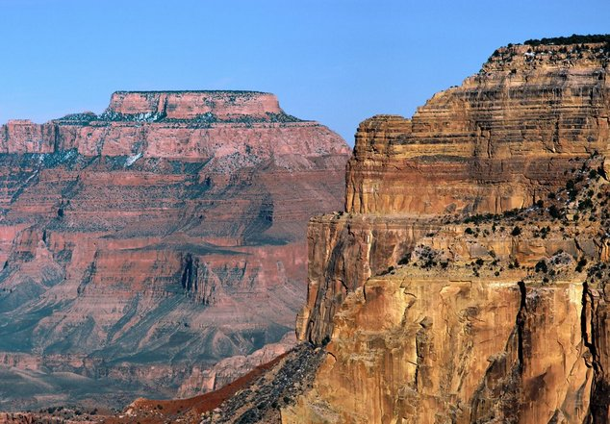
La amistad es como la mayonesa: cuesta un huevo y hay que tratar de que no se corte .

Slide 3
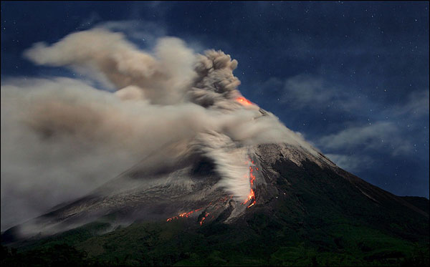
Algunas personas están vivas solamente … porque el
asesinato es ilegal.

Slide 4

Si buscas una mano dispuesta a ayudarte ... la encontrarás al final de tu brazo

Slide 5

Yo no sufro de locura, la disfruto a cada minuto .

Slide 6
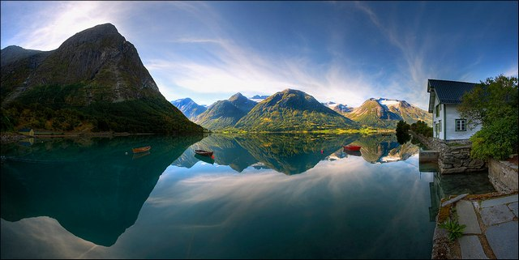
La inteligencia me persigue pero yo soy más rápido .

Slide 7

Cualquiera se puede equivocar, incluso yo .

Slide 8
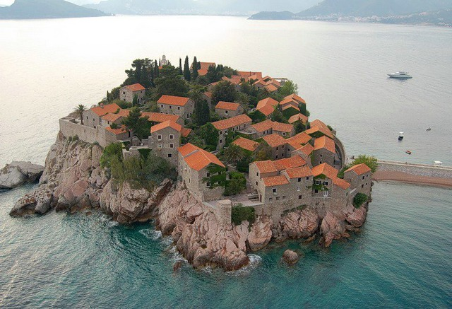
Las mujeres perdidas … son las más buscadas …

Slide 9

El que nace pobre y feo, tiene grandes posibilidades, de que al crecer … se le desarrollen ambas condiciones .

Slide 10
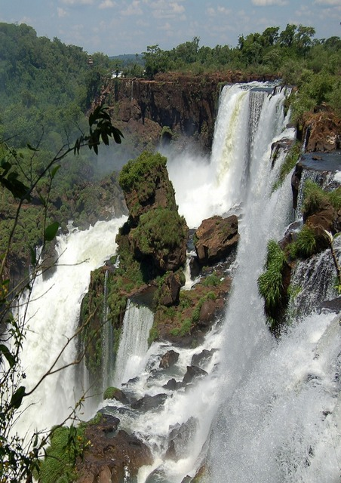
Huye de las tentaciones, despacio, para que puedan alcanzarte .

Slide 11
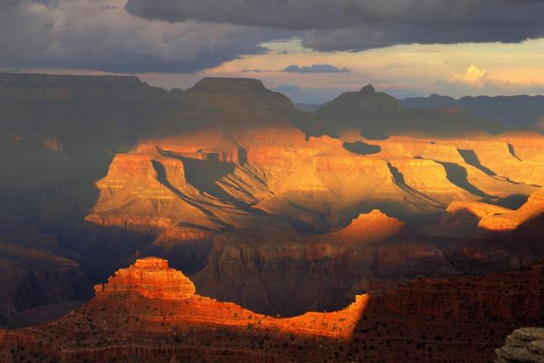
No hay nada mejor que pasar por idiota a ojos de un imbécil .

Slide 12
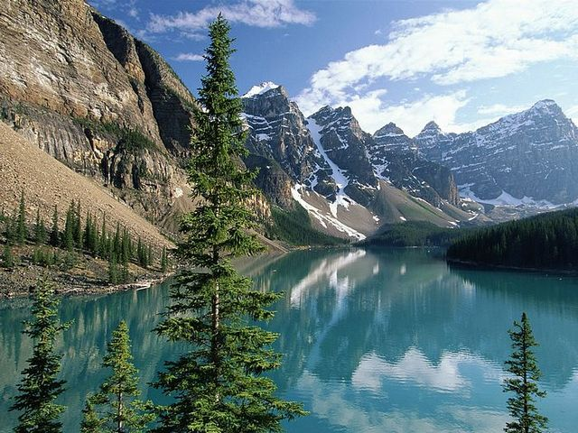
Una mujer sin un hombre es como un pez sin bicicleta .

Slide 13
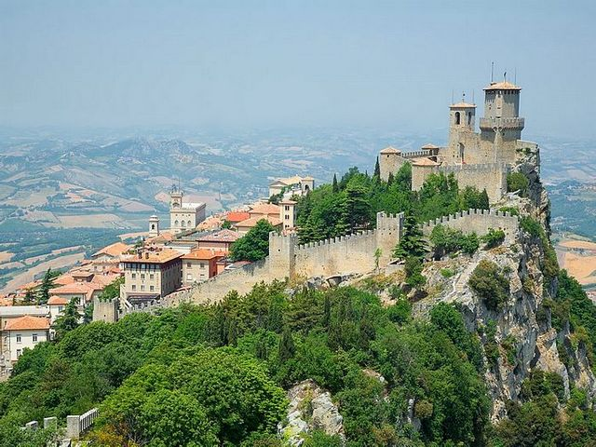
La falta de opciones aclara maravillosamente la decisión .

Slide 14

Hay un mundo mejor ... pero es carísimo .

Slide 15
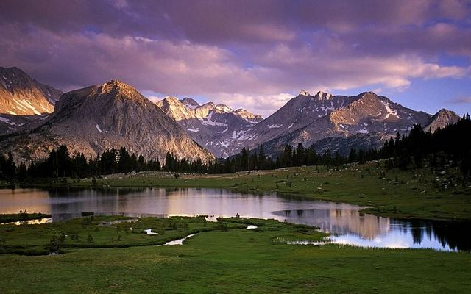
El dinero no hace la felicidad ... la compra hecha .

Slide 16
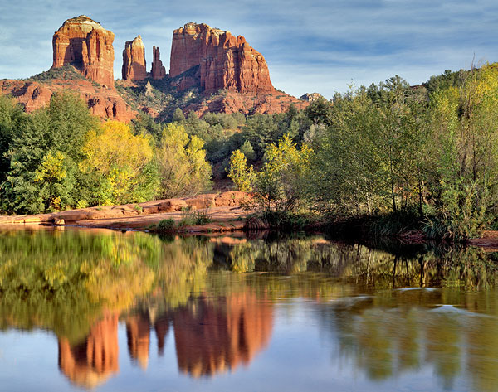
Hay gente tan pobre que sólo tiene dinero .

Slide 17
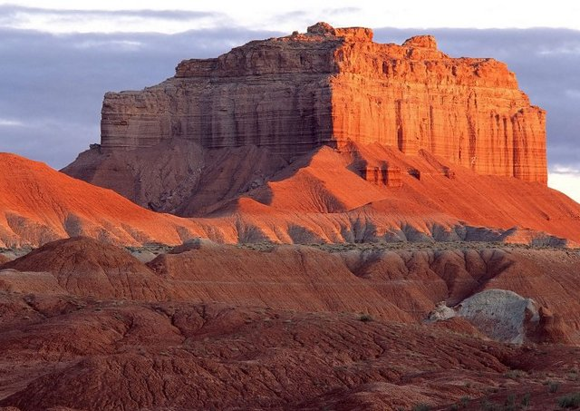
Un hombre sabio siempre piensa lo que dice y nunca dice lo que piensa .

Slide 18

El que ríe último ... probablemente no ha entendido el chiste .

Slide 19
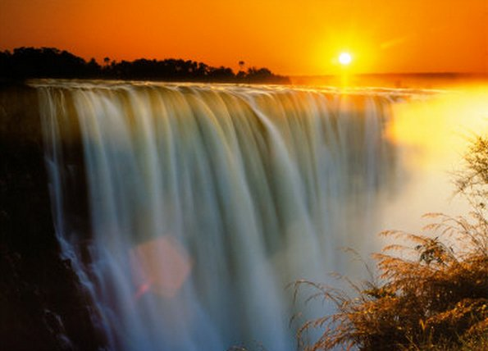
El que se ríe último … es porque piensa más lento .

Slide 20

En los momentos difíciles de la vida usted debe levantar la cabeza, sacar el pecho y decir con mucha seguridad:
Hoy sí que estoy hecho mierda .

Slide 21

La ignorancia es temporal, la estupidez es para siempre .

Slide 22
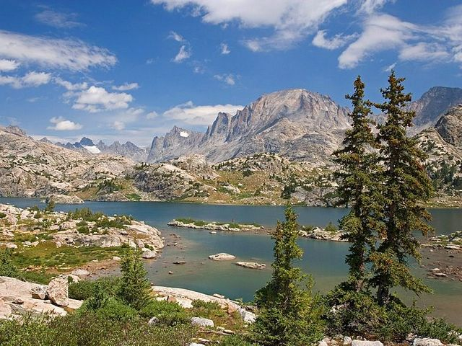
Copiar a otro: plagio.
Copiar a muchos: investigación .

Slide 23
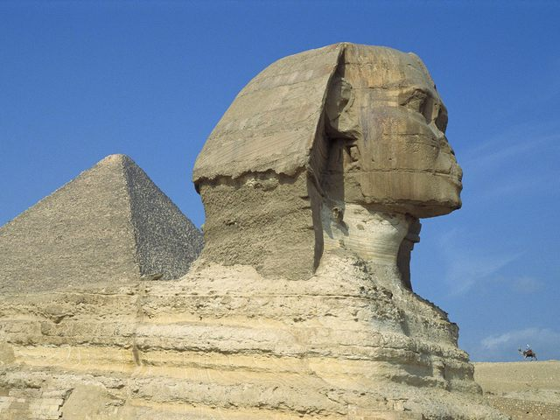
No hable a menos que usted pueda mejorar el silencio .

Slide 24
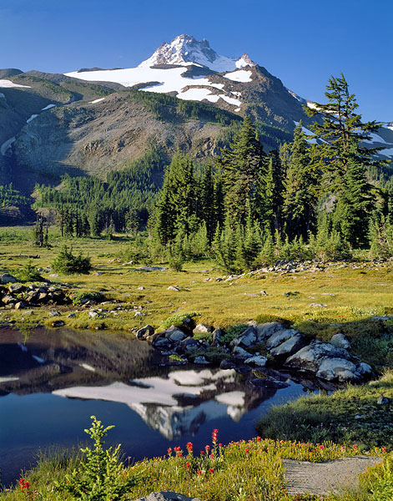
Una conclusión es cuando te cansas de pensar .

Slide 25
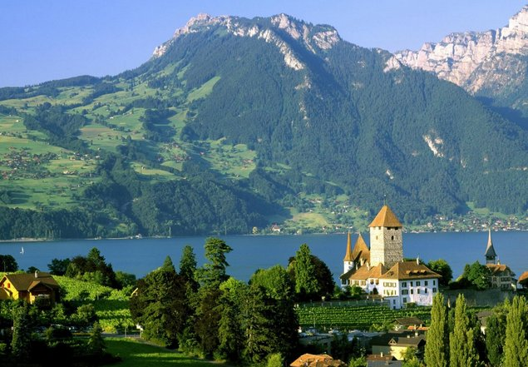
Para conseguir un crédito debes demostrar al banco que no lo necesitas .

Slide 26
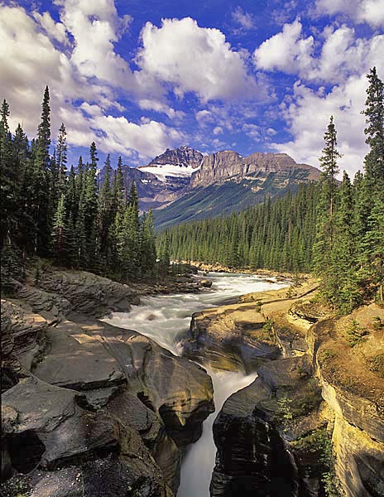
Las semejanzas entre: una mujer embarazada, una tarta quemada y una cerveza congelada es simple ...
si la hubieras sacado a tiempo jamás habría ocurrido …

Slide 27
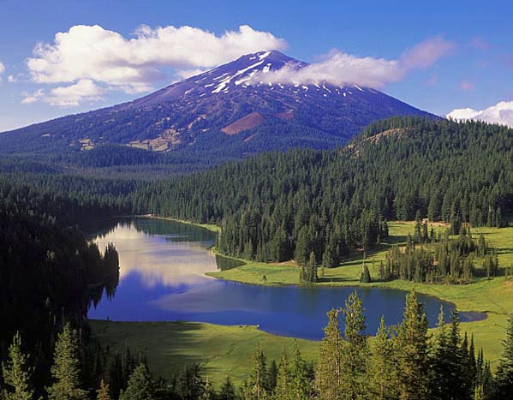
Si la montaña viene hacia ti , CORRE !!! ... es un derrumbe .

Slide 28

Algunos tienen el cerebro comunicado con el culo .
Cada vez que piensan la cagan .

Slide 29
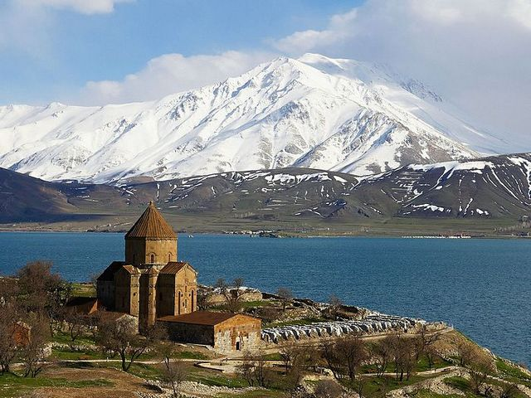
Cada mujer es un mundo ... ¡Haz turismo!

Slide 30

Cambio precioso perro Doberman por mano ortopédica .

Slide 31
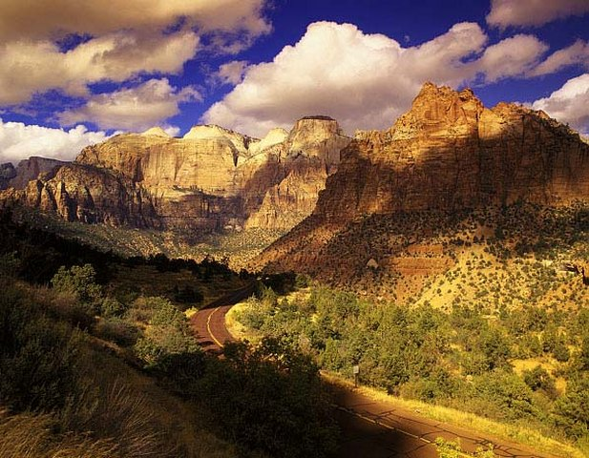
Si no puedes convencerles, … confúndelos .

Slide 32
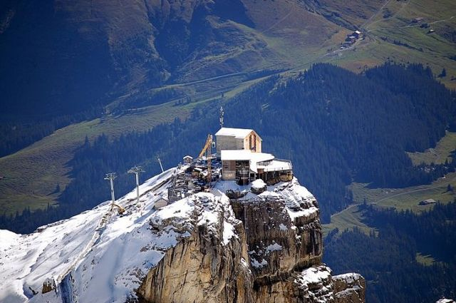
El que es capaz de sonreír cuando todo le esta saliendo mal … es porque ya tiene pensado a quien echarle la culpa.

Slide 33
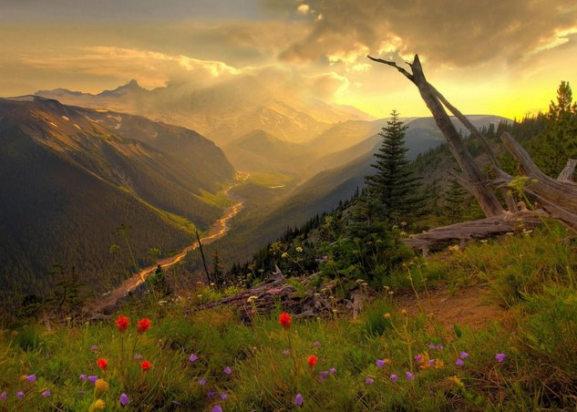
Tener la conciencia limpia ... es signo de mala memoria .

Slide 34
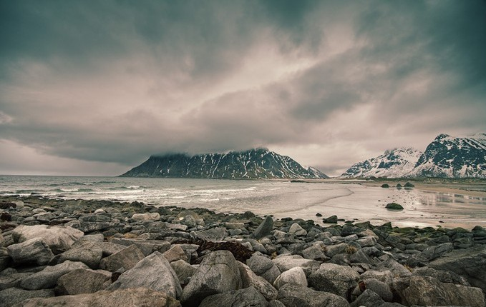
Pez que lucha contra la corriente ... muere electrocutado .

Slide 35
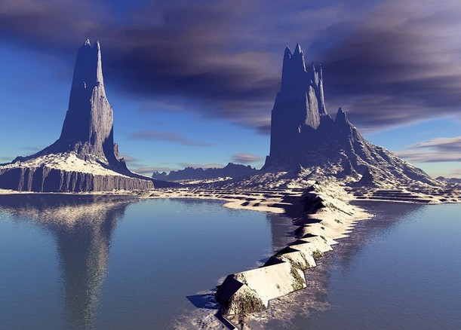
Si la vida te da limones ... pide sal y tequila .

Slide 36
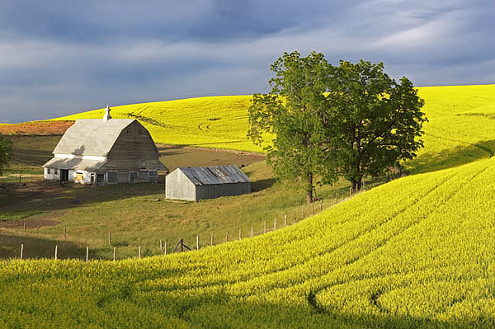
Lo triste no es ir al cementerio sino quedarse .

Slide 37

No te tomes la vida tan en serio, al fin y al cabo
no saldrás vivo de ella .

Slide 38
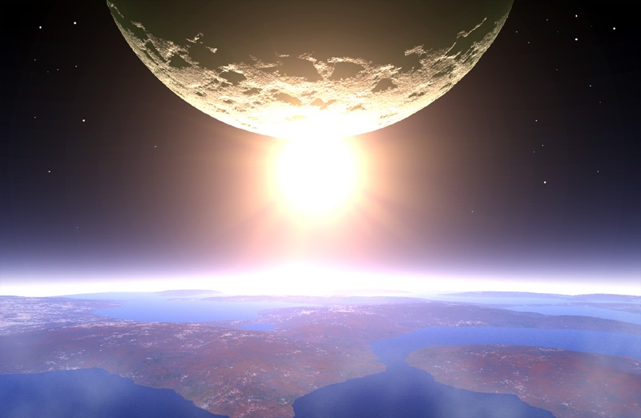
Paz y risas

Slide 39



Accede a la sección que desees desde aquí:
Propia Creación
De la Red
Dedicatorias | Fechas Especiales | Graciosos
Historia y Arte | Lugares | Musicales
Naturaleza y Ciencias | Política | Reflexión
Religiosos | Románticos | Salud
Dedicatorias | Fechas Especiales | Graciosos
Historia y Arte | Lugares | Musicales
Naturaleza y Ciencias | Política | Reflexión
Religiosos | Románticos | Salud
Si deseas recibir pps periódicamente en tu correo electrónico subscríbete aquí:

